Slide 1
AQUOPS
Apprendre et évaluer autrement en mathématique
105

Slide 2
Nom: Stephanie Rioux, Étienne Perron, Sandra Fortin, Esther Veilleux, Marika Perrault, Marie-Josée Simard
Description: Faire autrement en mathématique, c’est possible! Lors de cette journée thématique, vous découvrirez les raisons qui poussent de plus en plus d’enseignants à penser autrement la classe de mathématique afin de rendre les élèves plus impliqués dans leurs apprentissages. Nous vous présenterons des conditions favorables pour susciter la réflexion et l’engagement des élèves tout en s’assurant une meilleure compréhension conceptuelle. Vous découvrirez aussi des approches variées, différents types de tâches, des suggestions de ressources et des outils numériques qui permettent de soutenir l’enseignement et les apprentissages en mathématique. Cette vision amènera, avec le temps, une façon différente d'évaluer et de garder des traces des apprentissages et du développement des compétences des élèves dans nos classes, dans nos accompagnements. Finalement, vous aurez l’occasion d’explorer et de vivre des situations d’apprentissage qui ont du sens et permettent des apprentissages durables. Le site « Apprendre et évaluer autrement en mathématiques » viendra soutenir le contenu de cette présentation.

Slide 3
Lien: https://recitmst.qc.ca/autrementenmath

Slide 4
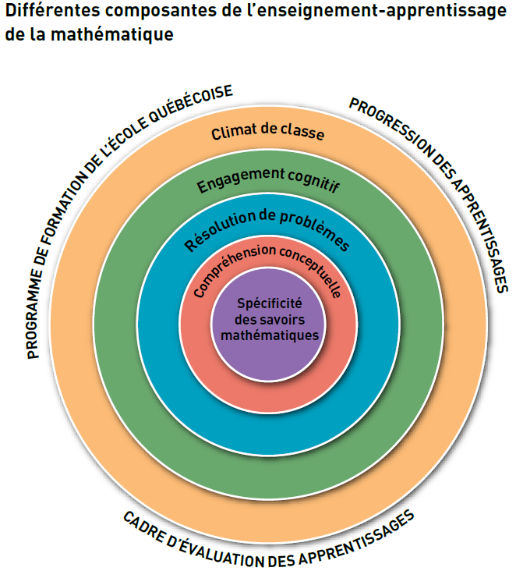

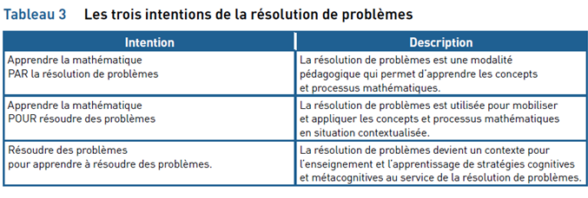
(3)Photos:

Slide 5
Appréciation:
Je trouve que ces une bonne idée d’avoir trouver des idée afin d’améliorer la compression, la correction en mathématique ainsi que des conseil en classe.

